Slide 1


大学物理实验（一）
（光敏电阻特性研究）

Slide 2
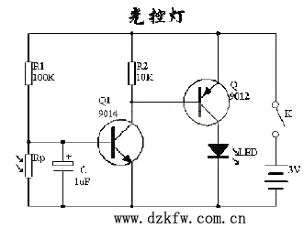
实验目的
1、测量光敏电阻的伏安特性
2、测量光敏电阻的光照特性
光敏电阻是什么？
光传感器探头，用于光的测量、光的控制和光电转换（将光的变化转换为电的变化）。

Slide 3
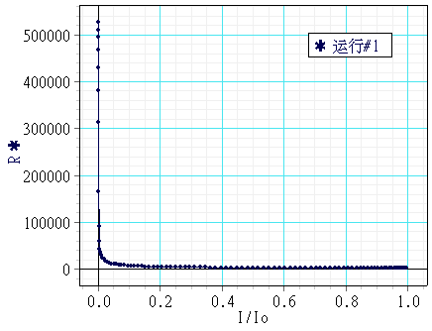
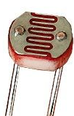
实验原理——理论
1、光敏电阻伏安特性（略）
2、光敏电阻光照特性
光敏电阻又称光导管，在特定波长的光照射下，其阻值会迅速减小。
原因：光照后产生的载流子都参与导电，从而使光敏电阻的阻值迅速下降（百兆欧到百欧）
光敏电阻外观
光敏电阻符号
光敏电阻光照特性

Slide 4
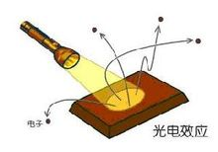
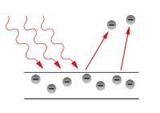

Slide 5
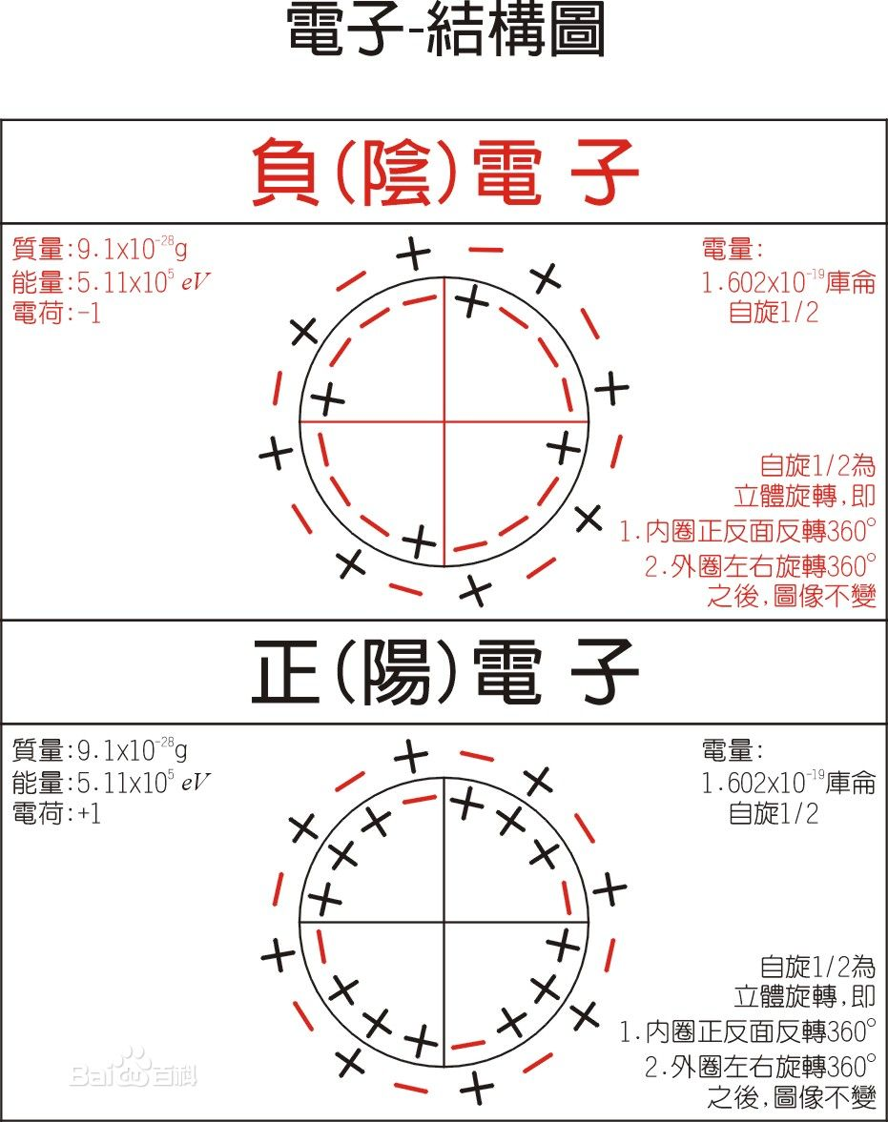

Slide 6
光电效应由德国物理学家赫兹于1887年发现，对发展量子理论起了根本性作用。

Slide 7
实验原理——理论
光敏电阻其他特性参数
（1）暗电流、暗电阻：在一定的电压下，没有光照的时，流过的电流称为暗电流。外加电压与暗电流之比称为暗电阻。
（2）灵敏度：灵敏度是指暗电阻与受光照射时的亮电阻的相对变化值。
（3）光谱响应：是指光敏电阻在不同波长的光照下的灵敏度。多数在540nm附近出现峰值
（4）温度系数。光电效应受温度影响较大，部分光敏电阻在低温下的光电灵敏较高，而在高温下的灵敏度则较低。
（5）额定功率。（50~100mW)

Slide 8
实验原理——实验
3 电路设计
（1）伏安特性
mA
电压V
电流I
E
（2）光照特性
注意事项：
1、不要超过电表量程
2、不要超过光敏电阻的额定功率
光强
电流
光强如何控制、测量？

Slide 9





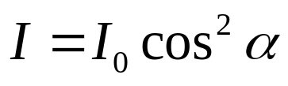
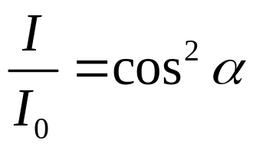
实验原理——实验
4、光路设计
利用光的偏振特性控制光照
透镜
透镜
光源
偏振片
偏振片
光敏电阻
偏振系统的作用
通过控制偏振片的夹角，可以控制光强从0到I₀连续变化
偏振片
偏振片

Slide 10
加载电压
α
I（电流）
I
R
I/I₀=sin²θ
I/I₀=sin²θ
光照特性

Slide 11
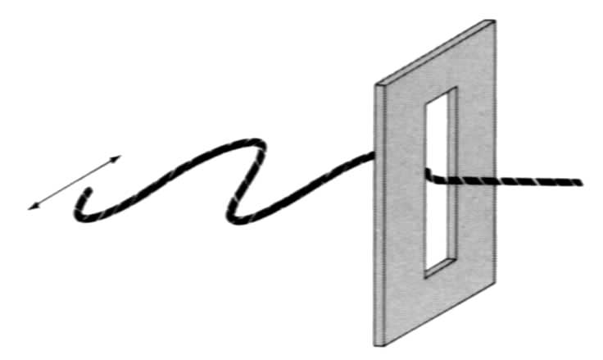
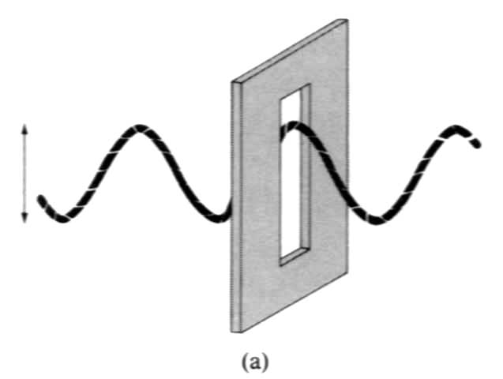
光的偏振性
光是电磁波，电磁波是横波，横波具有一个纵波
没有的特性—偏振
振动方向
振动方向
振动方向
传播方向
传播方向
传播方向
横波和纵波在偏振方面的区别

Slide 12

1、自然光：在与光传播方向垂直的平面内，光矢量沿各个方向的平均值相等。普通光源发光的是自然光
自然光图示：
2、偏振光：自然光经过反射、吸收、折射后，可能会只保留某一方向的光振动或振动在某一方向较强，即偏振光。
完全偏振光
部分偏振光

Slide 13




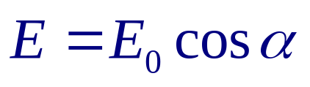

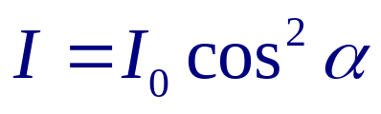
完全偏振光（平面偏振光）：振动只在某一方向上。
图示：
完全偏振光
自然光经过偏振片后，变成完全偏振光——起偏
——马吕斯定律

Slide 14
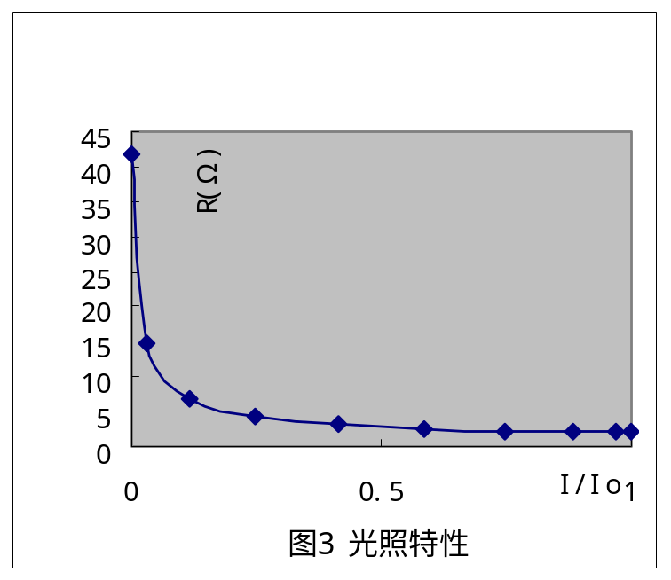
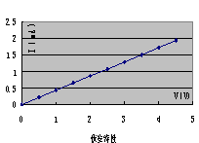
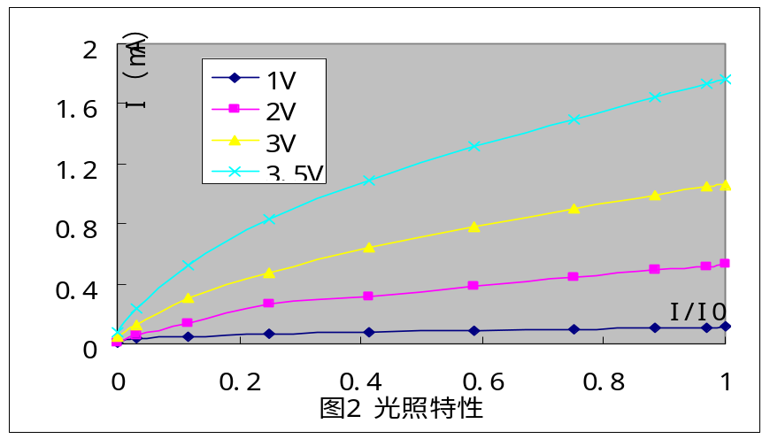
报告要求
1、画伏安特性曲线
2、光照特性曲线
3、写实验结论
4、回答问题

